Slide 1
P4461 PRAXE
ÚVODNÍ SCHŮZKA 23. 2. 2022

Slide 2
NÁPLŇ PRAXE
3. části – kazuistika sportovce (pro všechny), Den zdraví na FSpS (pro denní studium), prezentace kazuistiky (pro všechny)
1. část
Individuální spolupráce se sportovním klubem – kontaktování, domluva s jednotlivcem, odběr anamnézy (výživa, regenerace, tréninkové zatížení), otestování (InBody, test zdatnosti aj.) návrh doporučení vzhledem k RTC, 6týdenní aplikace doporučení – individuální spolupráce s daným sportovcem, vyhodnocení výsledků, prezentace výsledků na závěrečné schůzi a diskuze se spolužáky nad tématem. Zaměřit vše na výživu a regeneraci!
2. část
Uspořádání Dne zdraví na FSpS – návrh náplně dne, rozdělení témat, zpracování a průběžná kontrola.
3. část
Prezentace kazuistiky.

Slide 3
1. ČÁST – KAZUISTIKA SPORTOVCE
Zvolíte si instituci a domluvíte se – ideálně ze seznamu v IS, pokud mimo seznam, tak nechat podepsat Smlouvu o zajištění spolupráce při realizaci praxe studentů – IS (řešíte s garantem praxí).
Před nástupem na praxi si necháte podepsat Souhlas s umístěním na praxi – IS. Formulář potvrzuje Poskytovatel praxe.
V IS – PRAXE založíte svou praxi. V případě nutnosti využijte Nápovědu v IS.
Provedete výživovou, tréninkovou, regenerační analýzu.
Zhodnotíte aktuální stav vzhledem k věku, pohlaví, cílům, tréninkovému období aj.
Vytvoříte vlastní návrh případné změny - pracovní list pro sportovce!
Aplikujete vaše doporučení do režimu sportovce-individuálně konzultujete.

Slide 4
SOUHLAS S UMÍSTĚNÍM STUDENTA NA PRAXI A POTVRZENÍ O ABSOLVOVÁNÍ PRAXE
Po 6 týdnech od nástupu na praxi si necháte vyplnit a podepsat Potvrzení o absolvování praxe. Formulář studentovi potvrdí školitel daného zařízení či sportovního klubu = vedoucí trenér nebo jiná pověřená osoba.
Kazuistiku vložíte do IS – PRAXE - úkoly!
Vybranou kazuistiku odprezentujete spolužákům.
Student musí nejpozději do 11.5.2023 nahrát do IS - PRAXE – ÚKOLY:
Úkol č. 1: Kazuistiku
Úkol č. 2: „Souhlas s umístěním studenta na praxi“ a „Potvrzení o absolvování praxe“

Slide 5
SMLOUVU O ZAJIŠTĚNÍ SPOLUPRÁCE PŘI REALIZACI PRAXE STUDENTŮ
Stáhnout smlouvu z IS - studijní materiály.
Vypsat žlutá pole.
2x vytisknout.
Donést do instituce k podpisu.
Donést (poslat) zpět na fakultu - oba výtisky.
V případě zaslání poštou posílejte na:
Bc. Barbora Kopečková, Fakulta sportovních studií, Katedra pohybových aktivit a zdraví, Kamenice 753/5 | 625 00 Brno
Fakulta zajistí podpis děkana a zaslání jednoho výtisku do instituce.

Slide 6
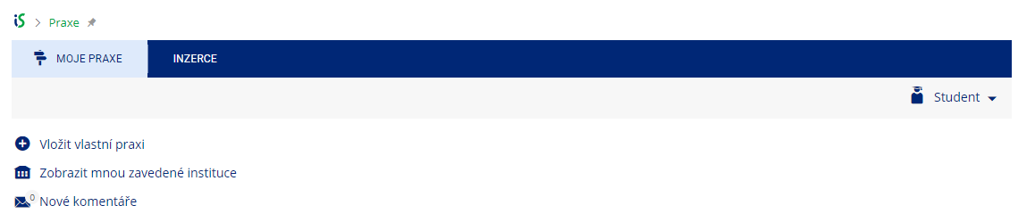
ZALOŽENÍ PRAXE V IS

Slide 7
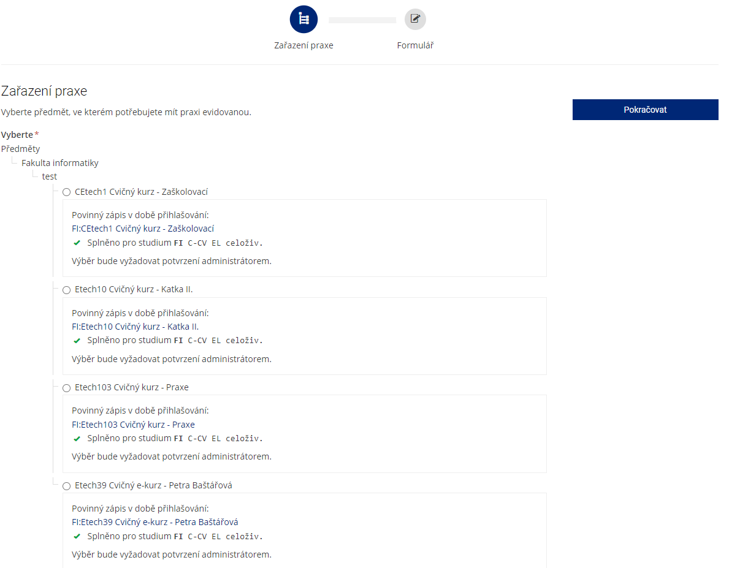
VLOŽENÍ PRAXE

Slide 8
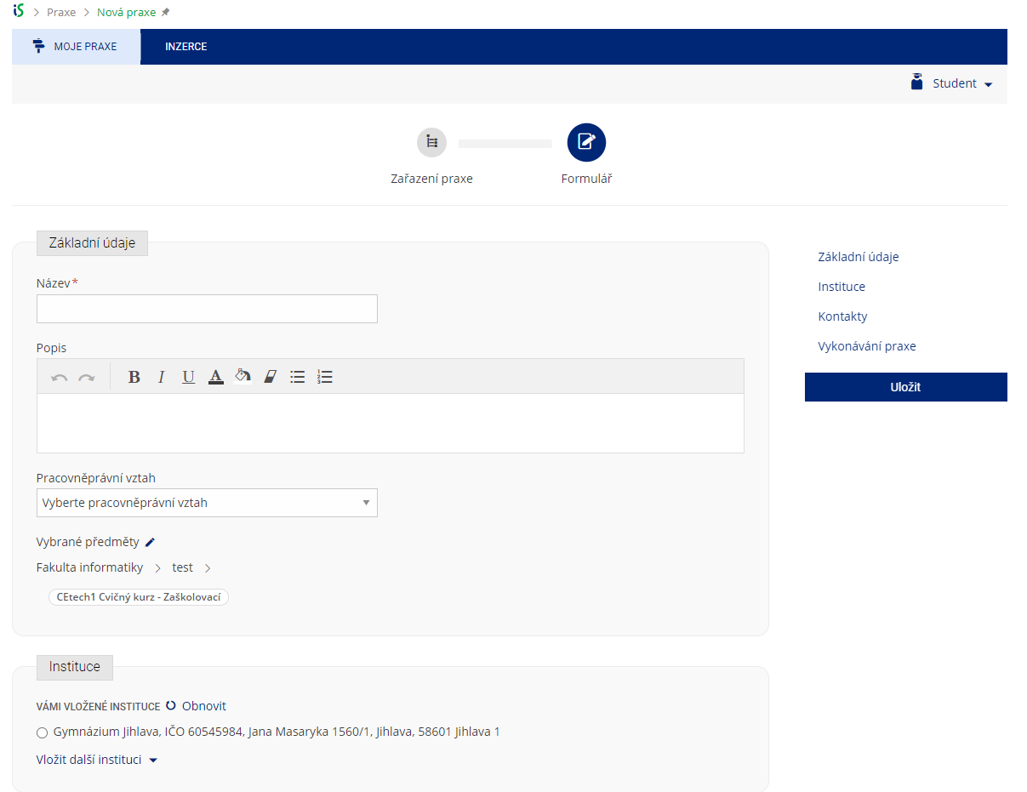
VLOŽENÍ PRAXE

Slide 9
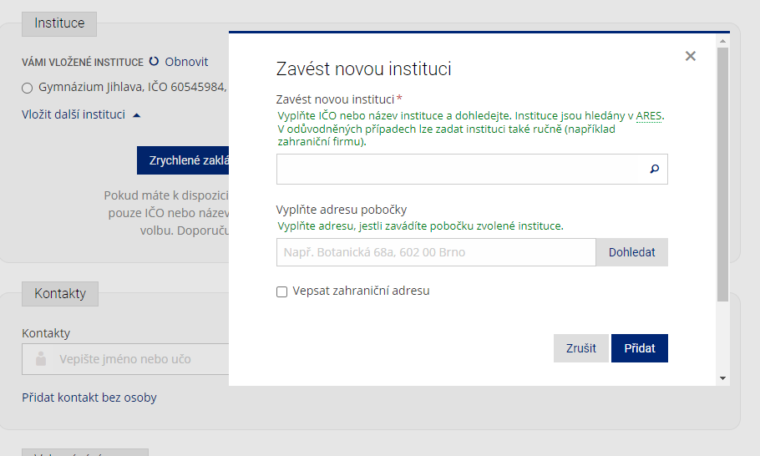
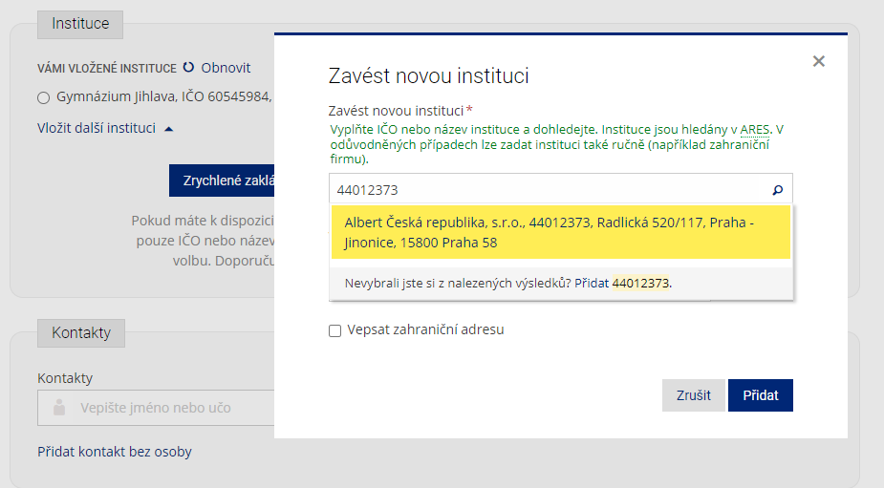

Slide 10
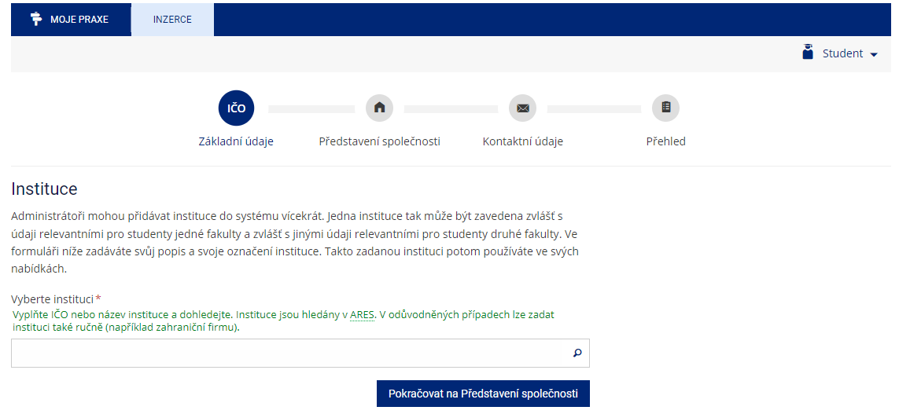

Slide 11
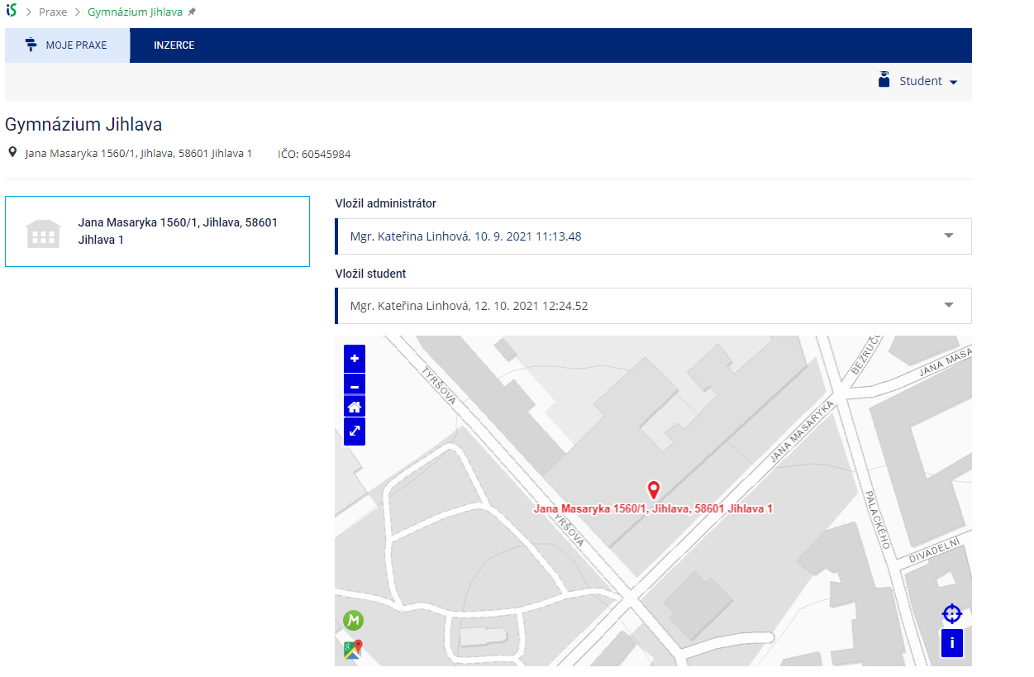

Slide 12
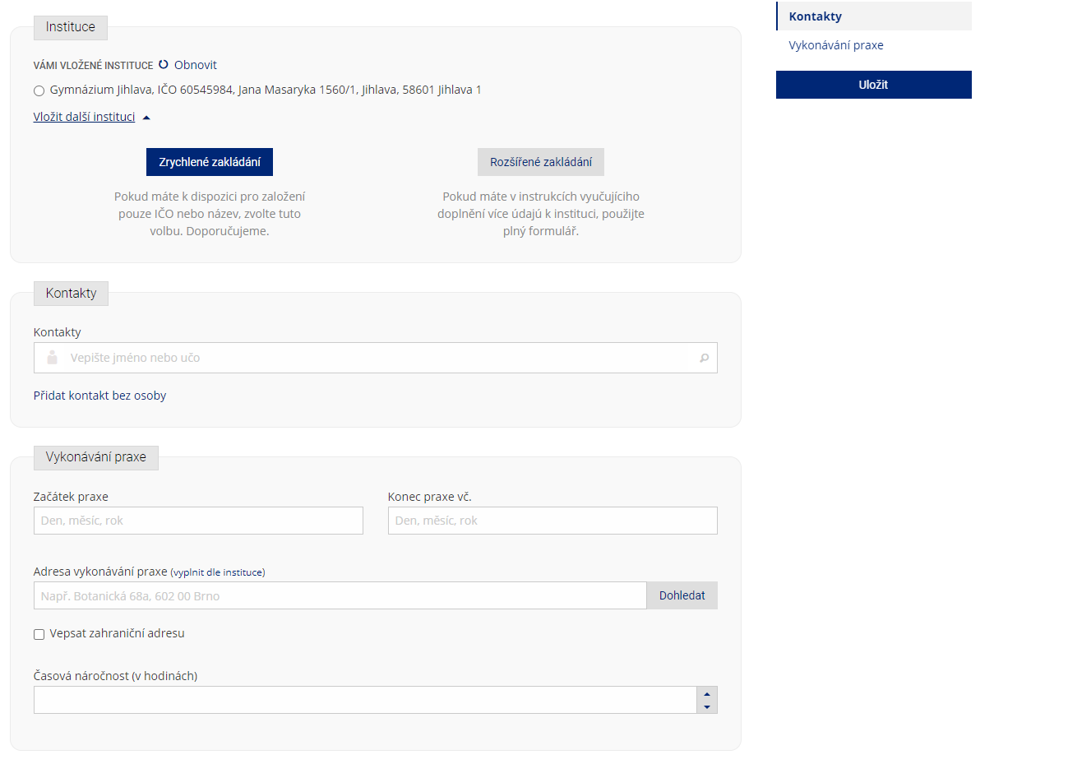

Slide 13
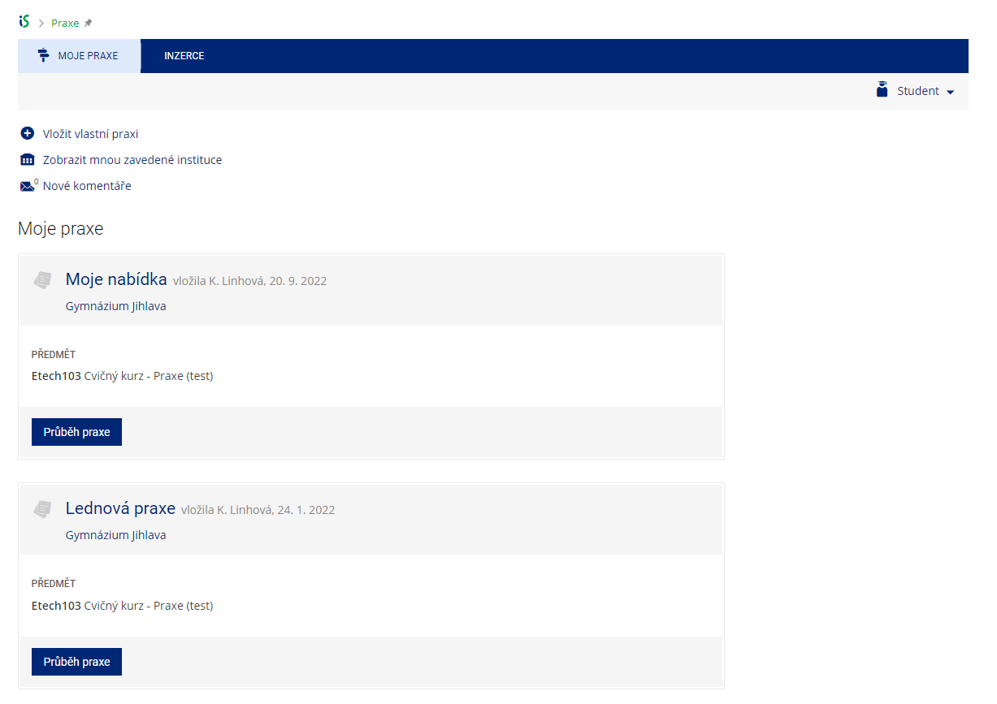

Slide 14
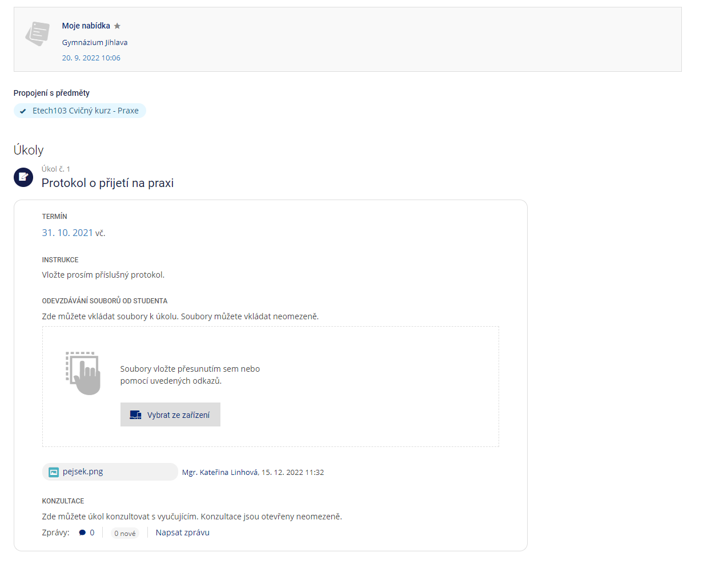

Slide 15
DOTAZY K TÉTO ČÁSTI?

Slide 16
2. ČÁST – DEN ZDRAVÍ – POUZE PRO DENNÍ STUDIUM
Přibližné datum: první týden v květnu dopoledne - bude upřesněno
Časová dotace: 4 hodinovka
Určeno pro: studenty středních škol
Přibližný obsah: akčnější, interaktivní, se zapojením žáků, vizualizace (tabulky, obrázky)
stanoviště A učebna - informace, kvíz, doplňování tabulek (kalorických, výživových)
stanoviště B tělocvična – správné návyky a chyby postoje, sedu, chůze, dechu…..možnosti aktivit/sport, ukázka procvičení o přestávce
stanoviště C – měření na přístroji IN BODY
+ regenerace (prevence), psychika, motivace (známé osobnosti), aplikace s kalorickými tabulkami, vzorové jídelníčky
Začátkem dubna online schůze k realizaci Dne zdraví!

Slide 17
DOTAZY K TÉTO ČÁSTI?

Slide 18
3. ČÁST – PREZENTACE KAZUISTIKY
Hlavička (základní údaje o praxi):
Kde probíhala (jaká instituce)?
Co bylo náplní?
Kdo byl proband kazuistiky-zákl. anamnestické údaje.
Jak spolupráce probíhala-kde, jak často, osobně/online?
Klasický model:
Osobní anamnéza
Rodinná, pracovní anamnéza
Zdravotní anamnéza
Nutriční anamnéza - alespoň 4 dny
Pohybová anamnéza

Slide 19
3. ČÁST – PREZENTACE KAZUISTIKY
Zhodnocení dosavadního stavu
od obecných informací ke konkrétním – specifikace sportu
od teoretických poznatků k praktickým - jak by to mělo vypadat a jak to vypadá
nezapomenout zohlednit fyzický i mentální stav jedince
Aplikace doporučení, průběh plnění a porovnání
nastavit doporučení dle domluveného cíle na alespoň 6 týdnů
popsat, jak probíhala domluvená spolupráce
poznamenat, jak proband spolupracoval - nedržel se mých rad, bylo těžké se domluvit na schůzce, doporučení, která jsem vytvořil probandovi nevyhovovala-musel jsem je upravit apod.
cíle, které jsme si předem stanovili se nám podařilo/nepodařilo splnit
porovnání před/během/po
z pohledu kvalitativního i kvantitativního, subjektivní i objektivní

Slide 20
3. ČÁST – PREZENTACE KAZUISTIKY
termíny prezentace si vybere každý sám (IS→Praxe →zkušební termíny):
Denní studium: úterý 16.5. 8:00-11:00 B11/236; čtvrtek 18.5. 14:00-16:30 E34/225
Dálkové studium: pátek 12.5. 8:00-10:30 B11/236;; pátek 19.5. 8:00-10:30 E34/225
kapacita míst je omezena na 8 v každém pátečním termínu a 11 v ostatních termínech
délka prezentace max. 10 minut, spíše 7 minut + diskuze cca 5 minut

Slide 21
DĚKUJI ZA POZORNOST☺
DOTAZY?
Mgr. Marie Crhová, 409415@mail.muni.cz, 607668665

